Slide 1

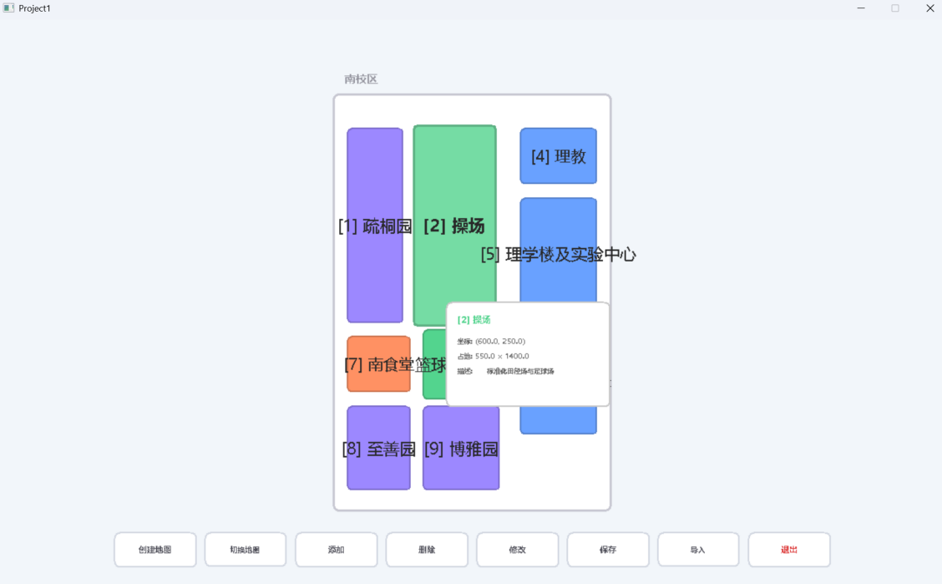
数据结构与算法设计（C++描述）
校园地理信息
管理系统
基于 C++ / EasyX / 自主动态顺序表 SeqList<T>
小组：BigWork
成员：孙嘉铮，石盛喆，张寒宇，孟德源
程序主界面：校园地图与建筑信息可视化

Slide 2
01 基本情况
基本情况：题目内容与约束条件
题目内容
基本要求与约束
• 设计并实现“校园地理信息管理系统”。
• 管理多张校园地图及各类建筑物数据。
• 支持建筑添加、删除、修改、展示与悬浮提示。
• 通过本地 txt 文件保存和导入地图状态。
• 使用 C++ 完成数据结构与算法综合应用。
• 图形界面基于 EasyX 实现。
• 数据结构不依赖 STL，核心容器自主封装。
• 要求程序模块清晰、运行稳定、能处理异常输入。
数据结构与算法设计（C++描述） | 2

Slide 3
01 基本情况
小组成员分工
根据最新分工，按数据结构、界面呈现、菜单功能与整体联调四个方向展开协作。
设计并实现 SeqList<T> 顺序表：动态扩容、增删改查；设计并实现 LinkedList<T> 单链表：节点增删、遍历；定义 Building、CampusMap、AppState 结构体；实现冲突检测（AABB 矩形重叠算法）、越界判断；编写数据结构单元测试，保证接口正确；辅助完成 file_io。
孙嘉铮
数据结构与核心校验
建筑信息列表（格式化表格输出）；ASCII 地图渲染，将坐标缩放映射到字符画布地图；图例、坐标轴、边框美化；建筑详情展示（模拟鼠标悬停效果）；整体 UI 风格统一，包括标题、提示语和错误信息格式。
孟德源
地图显示与 UI 风格
完成 menu，实现主菜单循环框架；功能1：创建地图（输入校验、地图编号管理）；功能2：增加建筑（调用 A 的冲突检测接口）；功能4：删除建筑；功能5：修改建筑（逐字段修改，修改后重新验证）；输入容错处理（非法输入、数字校验等）。
石盛喆
菜单与功能实现
张寒宇
整体联调与文档
完成 main 函数调用与整体联调；完成 PPT 和报告撰写；完成集成测试。
数据结构与算法设计（C++描述） | 3

Slide 4
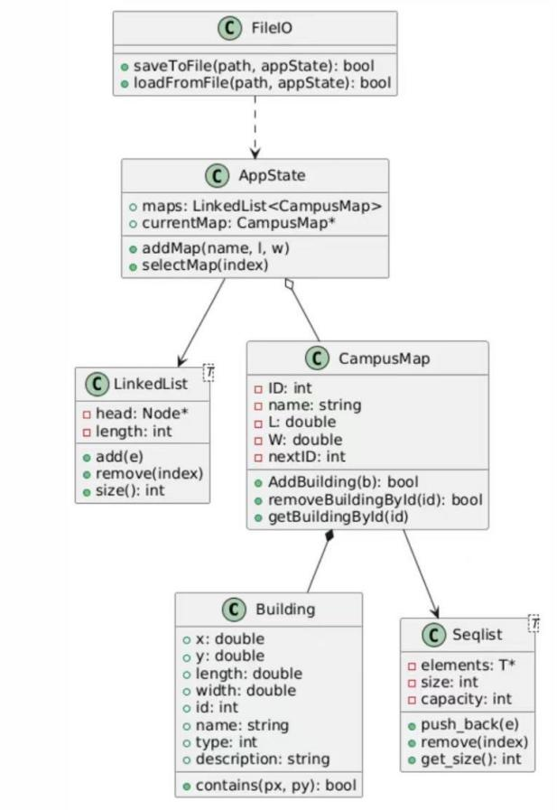
02 设计与实现
设计思想：数据驱动地图显示
抽象地点
将校区、地图、建筑抽象为结构体/类对象。
1
统一管理
使用线性表集中保存对象，形成可遍历的数据源。
2
图形渲染
EasyX 根据对象坐标与尺寸绘制建筑色块和文字。
3
交互反馈
用户点击、悬停、导入、保存后重新渲染界面。
4
数据结构与算法设计（C++描述） | 4

Slide 5
02 设计与实现
主要数据结构：泛型动态顺序表 SeqList<T>
底层采用自主实现的连续存储容器，用三个核心成员变量管理数组状态。
data
len
cap
动态扩容策略
• 插入前若 len == cap，则触发 expand()。
• 容量 <= 10000 时采用 cap * 2 + 1。
• 容量 > 10000 时每次固定增加 1000。
• 新建数组后深拷贝旧数据，并释放旧空间。
指向堆区数组首地址，保存地图或建筑对象。
记录当前已存储元素个数。
记录当前数组最大容量。
数据结构与算法设计（C++描述） | 5

Slide 6
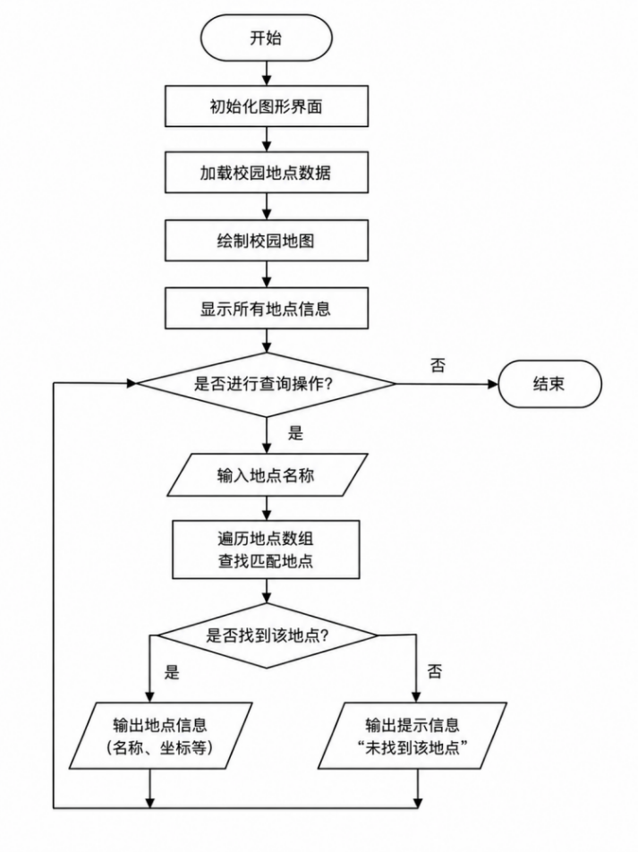
02 设计与实现
算法设计：建筑添加与冲突拦截
核心判断流程
• 读取建筑名称、坐标、宽高等输入数据。
• 先做合法性检查：非空、非负、未越界。
• 遍历当前地图建筑顺序表，判断名称重复与矩形重叠。
• 校验通过后写入 SeqList，并触发 EasyX 重新绘制。
• 校验失败时弹窗提示，不修改底层数据。
算法价值：把“数据合法性”放在写入线性表之前，保证显示层不会渲染错误建筑。
数据结构与算法设计（C++描述） | 6

Slide 7
02 设计与实现
核心代码：扩容与重叠检测
重叠检测
扩容实现
template<typename T>
void SeqList<T>::push_back(const T& e) {
if (capacity == size) {
if (capacity <= 10000) {
int newCapacity = capacity * 2 + 1;
T* newElements = new T[newCapacity];
for (int i = 0; i < size; i++) {
newElements[i] = elements[i];
}
delete[] elements;
elements = newElements;
capacity = newCapacity;
} else {
int newCapacity = size + 1000;
T* newElements = new T[newCapacity];
for (int i = 0; i < size; i++) {
newElements[i] = elements[i];
}
delete[] elements;
elements = newElements;
capacity = newCapacity;
}
}
elements[size] = e;
size++;
}
inline bool CampusMap::is_not_conflict(const Building& a, const Building& b) {
return ((a.x + a.length <= b.x) || (a.x >= b.x + b.length) ||
(a.y + a.width <= b.y) || (a.y >= b.y + b.width));
}
判断思路
函数返回“不冲突”的条件：两个建筑在横向或纵向至少有一个方向完全分离；四个分离条件都不成立时即发生重叠。
数据结构与算法设计（C++描述） | 7

Slide 8
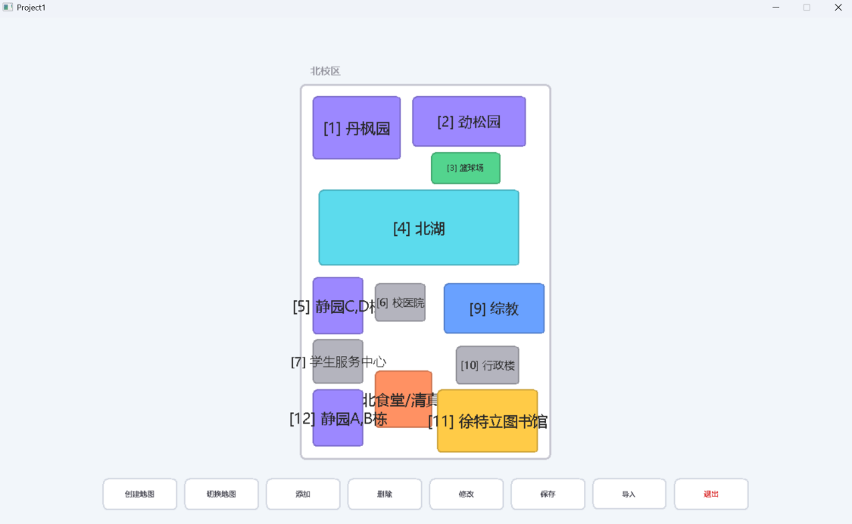
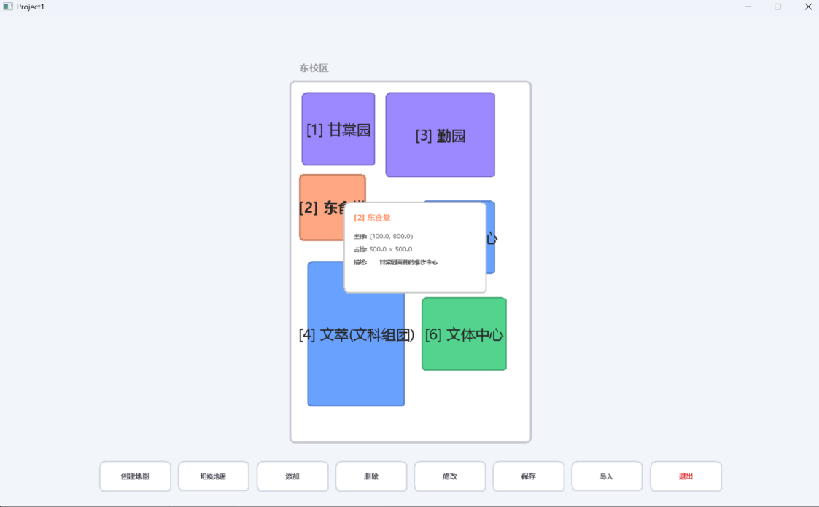
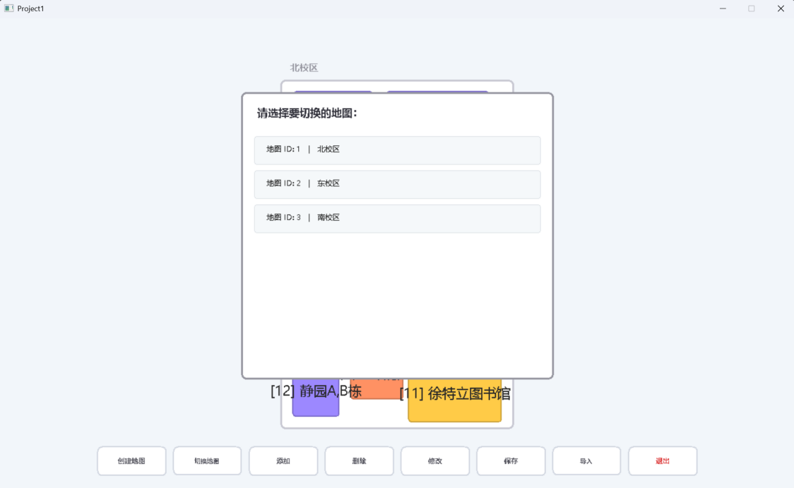
02 设计与实现
实现效果：多校区地图与图形化交互
建筑悬浮信息、校区切换列表、不同校区视图和主界面渲染
数据结构与算法设计（C++描述） | 8

Slide 9
03 测试与结论
测试环境与测试数据
测试环境
测试数据
覆盖目标
• Windows 11 操作系统
• Visual Studio 2022 C++ 编译器
• 第三方 EasyX 图形库
• 本地 txt 文件保存/导入
• 北校区、东校区、南校区
• 教学楼、图书馆、食堂、操场等建筑
• 建筑坐标、宽高、名称信息
• 异常输入与边界数据
• 正常添加与绘制
• 名称重复与重叠冲突
• 地图导入、保存、切换
• 鼠标悬浮坐标映射
数据结构与算法设计（C++描述） | 9

Slide 10
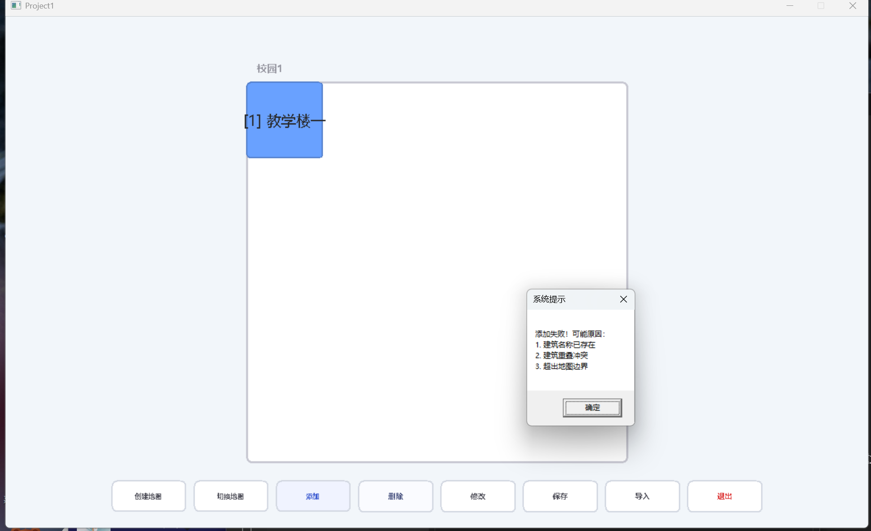
03 测试与结论
测试用例 1：建筑重叠冲突拦截
测试操作
• 在坐标 (0,0) 添加“建筑1 教学楼”。
• 继续在同一坐标添加“建筑2”。
• 观察系统是否拒绝写入和渲染。
测试结果
系统弹窗提示添加失败，建筑2未被渲染，说明名称/重叠/边界拦截逻辑生效。
数据结构与算法设计（C++描述） | 10

Slide 11
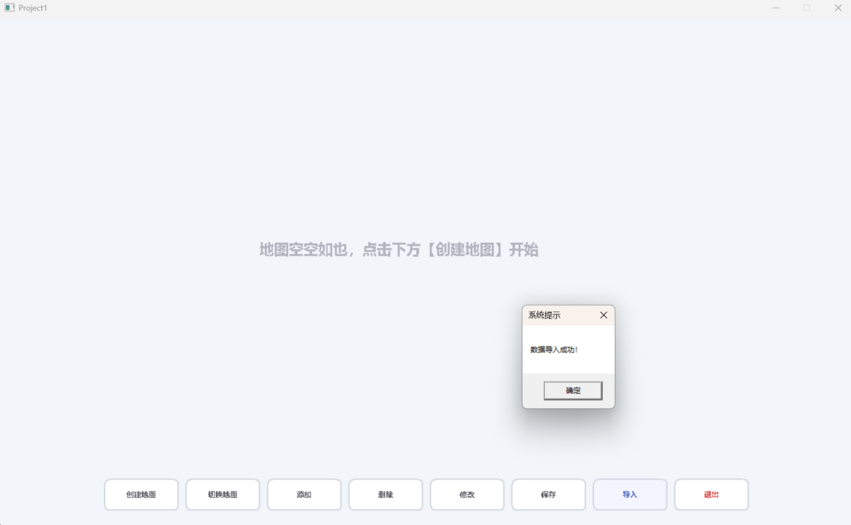
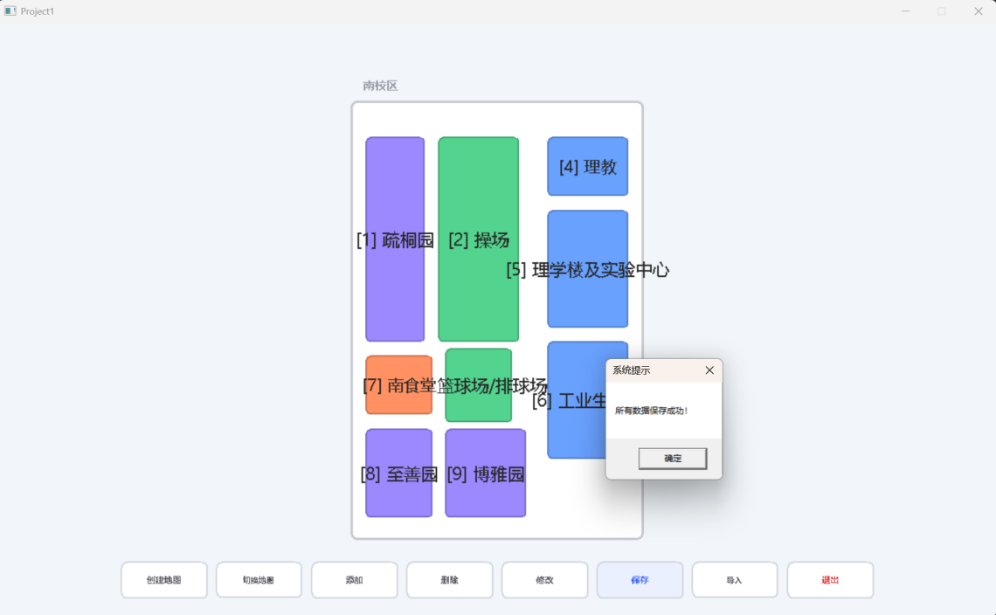
03 测试与结论
测试用例 2：导入、切换地图与保存
测试操作与结果
• 点击“导入”读取本地地图数据，系统提示成功。
• 通过“切换地图”依次选择北校区、东校区、南校区。
• 不同校区边界和建筑色块可立即重新绘制。
• 鼠标悬浮提示与当前校区坐标系保持一致。
• 点击“保存”后无报错，并弹出成功确认。
结论：持久化模块与多地图管理功能稳定。
数据结构与算法设计（C++描述） | 11

Slide 12
04 总结与思考
总结与思考
难点要点
算法特点
改进方向
• 多层级“校区-地图-建筑”数据组织
• 动态扩容与内存安全
• 线性表数据和 EasyX 窗口同步渲染
• 自主 SeqList<T>，不依赖 STL
• 分段扩容兼顾效率和内存
• 先校验后写入，避免错误状态进入界面
• 增加鼠标点击查询与搜索
• 支持动态删除、拖拽调整建筑
• 优化布局美观度并补充更多异常测试
最有价值的内容：把基础线性表结构落到可视化校园地图场景中，既体现数据结构实现，也体现算法校验、界面渲染和文件持久化的完整闭环。
数据结构与算法设计（C++描述） | 12

